Slide 1


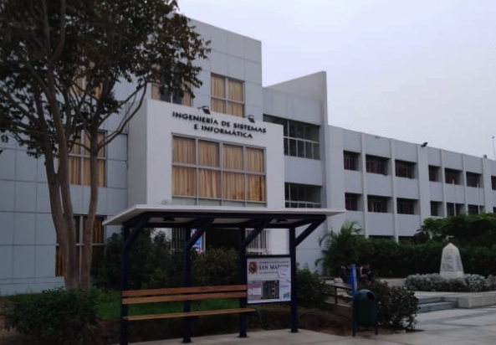
^{Números Complejos}

Slide 2

LOGRO DE LA SESIÓN
“Al finalizar la sesión, el estudiante aplica las propiedades de los números complejos en la resolución de problemas matemáticos”.

Slide 3
« Números Complejos»
ÍNDICE:
Número complejo.
Operaciones con números complejos.
2. Conjugado y modulo de un número complejo.
3. Forma binomial y trigonométrica de un número complejo.

Slide 4
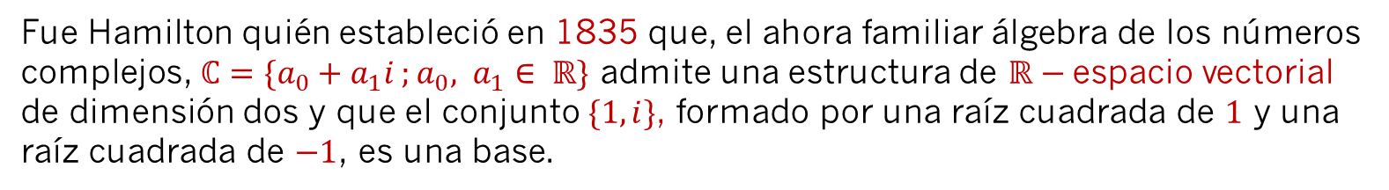
^{NÚMERO COMPLEJO}
En 1545 Gerolamo Cardano documenta en su libro Ars Magna el uso de los complejos en cálculos matemáticos.
A fines del siglo XVIII, en 1796, el agrimensor noruego Caspar Wessel fue el primero en dar una representación geométrica de los números complejos, la misma que, por motivos diplomáticos, solo fue conocida un siglo después.
Fue Hamilton quién estableció en 1835 que, el ahora familiar álgebra de los números complejos, $ℂ=\{a_{0}+a_{1}i ;a_{0}, a_{1}∈ ℝ\}$ admite una estructura de $ℝ−$espacio vectorial de dimensión dos y que el conjunto $\{1, i\}$, formado por una raíz cuadrada de $1$ y una raíz cuadrada de $−1$, es una base.
Por aquella época era bien conocido que los complejos permitían algebrizar, aún cuando de forma indirecta, algunos aspectos de la geometría eculideana bidimensional como las rotaciones.

Slide 5

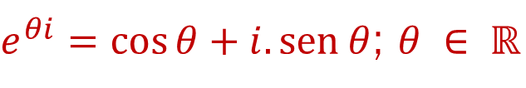


En 1988 la revista Mathematical Intelligencer publicó que un selecto grupo de matemáticos había opinado que la llamada ecuación de Euler, conocida antes de 1748,
$$e^{πi}+1=0$$
$$(1)$$
era el resultado más hermoso de toda la matemática.
La ecuación (1) es un caso particular de la identidad establecida por Euler en
$e^{θi}=\cos{θ}+i.\operatorname{sen}{θ}$; $θ ∈ ℝ$
Esta identidad, que se sustenta en la ahora familiar álgebra real de los números complejos
$ℂ=\{a_{0}+a_{1}i ;a_{0}, a_{1}∈ ℝ\}$
Cobró pleno sentido matemático en 1835 después que Hamilton matematizará $ℂ$

Slide 6
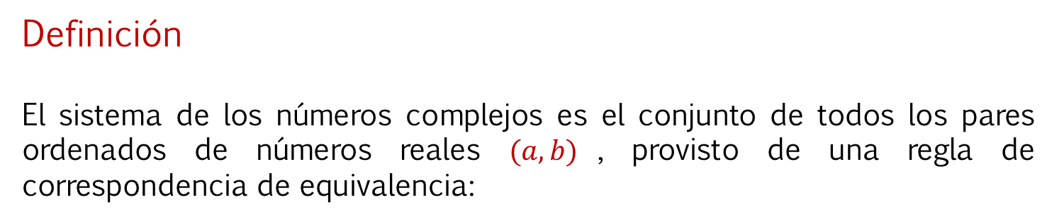
Definición
El sistema de los números complejos es el conjunto de todos los pares ordenados de números reales $(a,b)$, provisto de una regla de correspondencia de equivalencia:
IGUALDAD: (a,b) = (c,d) ↔ a = c y b = d
y dos operaciones:
ADICIÓN: (a,b) + (c,d) =(a+c, b+d)
MULTIPLICACIÓN: (a,b).(c,d) = (ac-bd, ad+bc)
Los elementos del conjunto $ℂ$, se llaman Números Complejos.

Slide 7
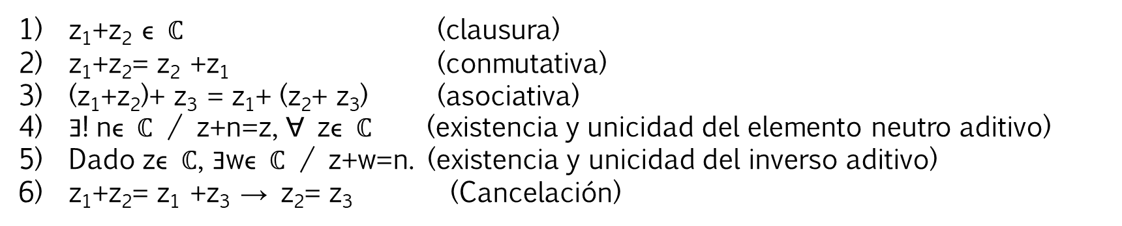
OPERACIONES CON NÚMEROS COMPLEJOS
ADICIÓN: z₁ + z₂ = (a,b) + (c,d) = (a+c, b+d)
PROPIEDADES DE LA ADICIÓN
Si, z₁, z_{2 y} z₃, se cumple:
z₁+z₂ ϵ $ℂ$ (clausura)
z₁+z₂= z₂ +z₁ (conmutativa)
(z₁+z₂)+ z₃ = z₁+ (z₂+ z₃) (asociativa)
Ǝ! nϵ $ℂ$ / z+n=z, Ɐ zϵ $ℂ$ (existencia y unicidad del elemento neutro aditivo)
Dado zϵ $ℂ$, Ǝwϵ $ℂ$ / z+w=n. (existencia y unicidad del inverso aditivo)
z₁+z₂= z₁ +z₃ → z₂= z₃ (Cancelación)
Ejemplo a) (3,4)+(-1,2)=(3-1,4+2)=(2,6)
b) (3,4)-(-1,2)=(3+1,4-2)=(4,2)

Slide 8
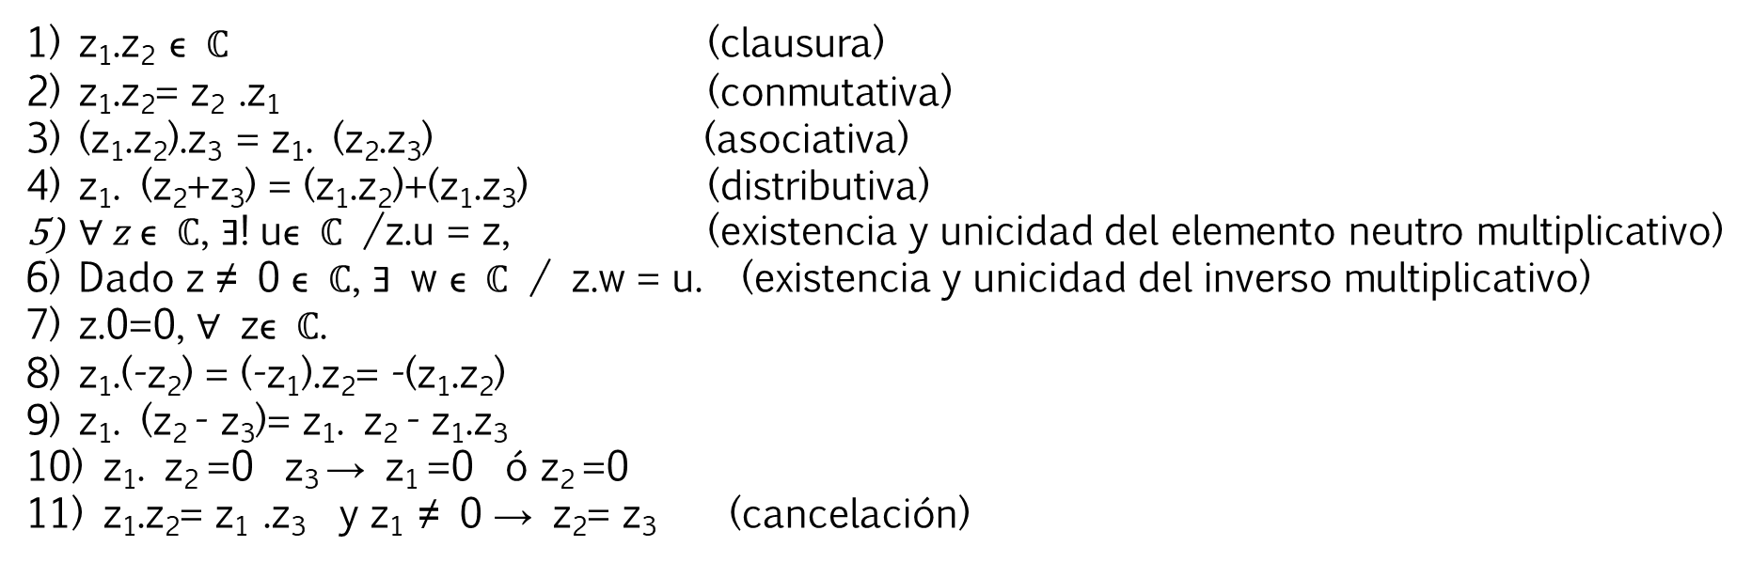
MULTIPLICACIÓN: z₁.z₂ = (a,b).(c,d) = (ac-bd, ad+bc)
PROPIEDADES DE LA MULTIPLICACIÓN
Si, z₁, z_{2 y} z₃, se cumple:
z₁.z₂ ϵ $ℂ$ (clausura)
z₁.z₂= z₂ .z₁ (conmutativa)
(z₁.z₂).z₃ = z₁. (z₂.z₃) (asociativa)
z₁. (z₂+z₃) = (z₁.z₂)+(z₁.z₃) (distributiva)
$∀ z$ϵ $ℂ$, Ǝ! uϵ $ℂ$ /z.u = z, (existencia y unicidad del elemento neutro multiplicativo)
Dado z ≠ 0 ϵ $ℂ$, Ǝ w ϵ $ℂ$ / z.w = u. (existencia y unicidad del inverso multiplicativo)
z.0=0, $∀$ zϵ $ℂ$.
z₁.(-z₂) = (-z₁).z₂= -(z₁.z₂)
z₁. (z₂ - z₃)= z₁. z₂ - z₁.z₃
z₁. z₂ =0 z₃ → z₁ =0 ó z₂ =0
z₁.z₂= z₁ .z₃ y z₁ ≠ 0 → z₂= z₃ (cancelación)
Ejemplo: (5,2)(3,-1) = (5.3-2.(-1)),(5(-1)+2.3)) = (15+2, -5+6)=(17,1)

Slide 9
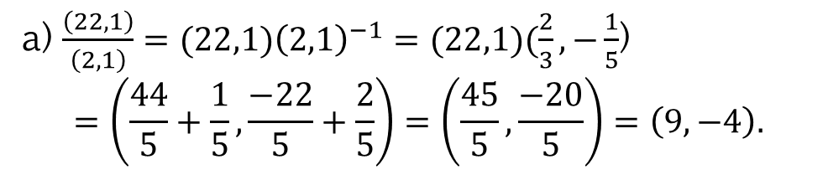
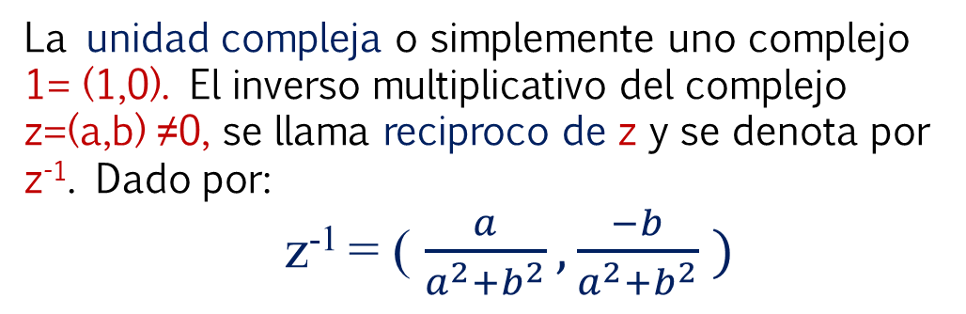


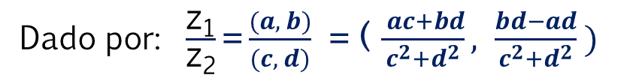
CERO, OPUESTO Y SUTRACCIÓN
DIVISIÓN $\frac{\text{z}\text{1}}{\text{z}\text{2}}$ con z₂ ≠ 0
El cero complejo es 0 = (0,0)
Si, z₁ y z₂ ϵ ℂ, con z₂ ≠ 0,
entonces la división es la relación
El inverso aditivo del complejo z=(a,b),
se denomina opuesto de z y se denota por: -z =(-a,-b).
Dado por: $\frac{\text{z}\text{1}}{\text{z}\text{2}}\text{=}\frac{(a, b)}{(c, d)}$ = ( $\frac{ ac+bd}{c^{2}+d^{2}}, \frac{bd−ad}{c^{2}+d^{2}} )$
Si, z₁ y z₂ números complejo, entonces la resta es la relación:
z₁ - z₂ = z₁+ (-z₂).
Ejemplo
UNICIDAD, RECÍPROCO Y DIVISÓN
a) $\frac{\left(22,1\right)}{\left(2,1\right)}=(22,1){\left(2,1\right)}^{−1}=(22,1)(\frac{2}{3},−\frac{1}{5}$)
$$=\left(\frac{44}{5}+\frac{1}{5},\frac{−22}{5}+\frac{2}{5}\right)=\left(\frac{45}{5},\frac{−20}{5}\right)=\left(9,−4\right).$$
La unidad compleja o simplemente uno complejo 1= (1,0). El inverso multiplicativo del complejo z=(a,b) ≠0, se llama reciproco de z y se denota por z⁻¹. Dado por:
z⁻¹ = ( $\frac{a}{a^{2}+b^{2}}, \frac{−b}{a^{2}+b^{2}} )$
b) $\frac{(2 , 3)}{(4,−5)}=$ ($\frac{2.4+3.(−5)}{4^{2}+{(−5)}^{2}}, \frac{3.\left(−5\right)−2.(−5)}{4^{2}+{(−5)}^{2}}$) = ($\frac{−6}{41},\frac{−5}{41}$).

Slide 10
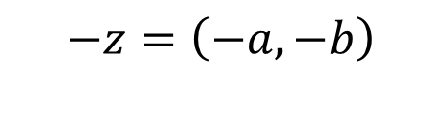
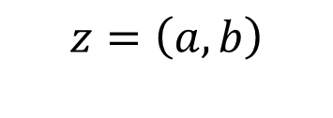
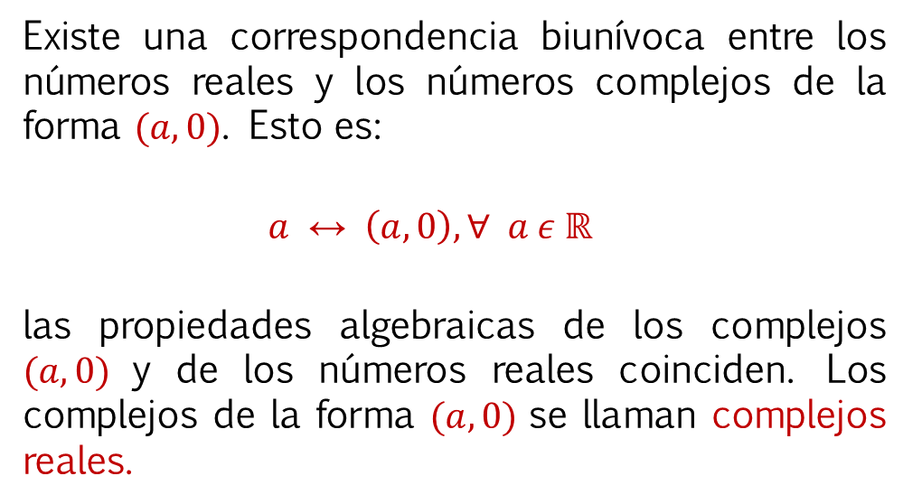
EL PLANO COMPLEJO
LOS COMPLEJOS REALES
Existe una correspondencia biunívoca entre los números reales y los números complejos de la forma $(a,0)$. Esto es:
$a ↔ \left(a,0\right), ∀ a ε ℝ$
las propiedades algebraicas de los complejos $(a,0)$y de los números reales coinciden. Los complejos de la forma $(a,0)$se llaman complejos reales.
Y
a
$$z=\left(a,b\right)$$
-a
b
X
-b
$$−z=\left(−a,−b\right)$$
OBSERVACIÓN
a + b = (a, 0) + (b, 0) = (a + b, 0 + 0)
a.b = (a, 0).(b, 0) = (a.b - 0.0, a0 + 0.b) = (a.b, 0)
Note que cada par (a,b) queda determinado en el
plano complejo, podemos denotar cada numero
Complejo (a,b) como a+bi.

Slide 11
CONJUGADO Y MODULO DE UN NÚMERO COMPLEJO

Slide 12
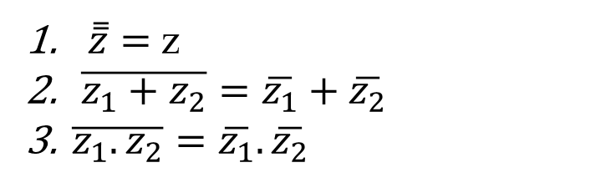

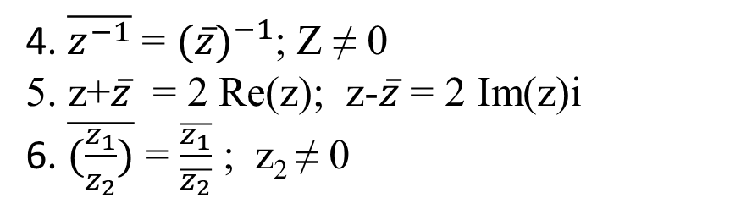
CONJUGADO
Si, z=a+bi, entonces se llama conjugado de z al complejo $\overline{z}$ = a - bi
PROPIEDADES
$\overset{̿}{z}=$ z
$\overline{z_{1}+z_{2}}=\overline{z_{1}}+\overline{z_{2}}$
$\overline{z_{1}.z_{2}}=\overline{z_{1}}.\overline{z_{2}}$
4. $\overline{z^{−1}}$ = ${(\overline{z})}^{−1}$; Z ≠ 0
5. z+$\overline{z}$ = 2 Re(z); z-$\overline{z}$ = 2 Im(z)i
6. $\overline{(\frac{z_{1}}{z_{2}})}$ = $\frac{\overline{z_{1}}}{\overline{z_{2}}}$ ; z₂ ≠ 0
GRAFICO DE LA CONJUGADA DE Z
Y
$$z=a+bi$$
b
0
a
X
-b
$$\overline{z}=a−bi$$

Slide 13
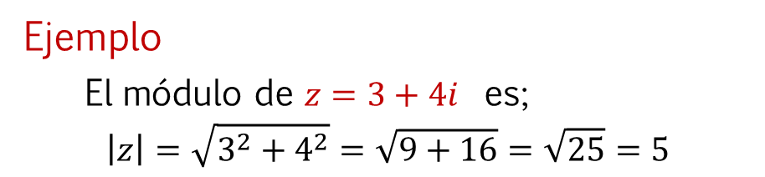
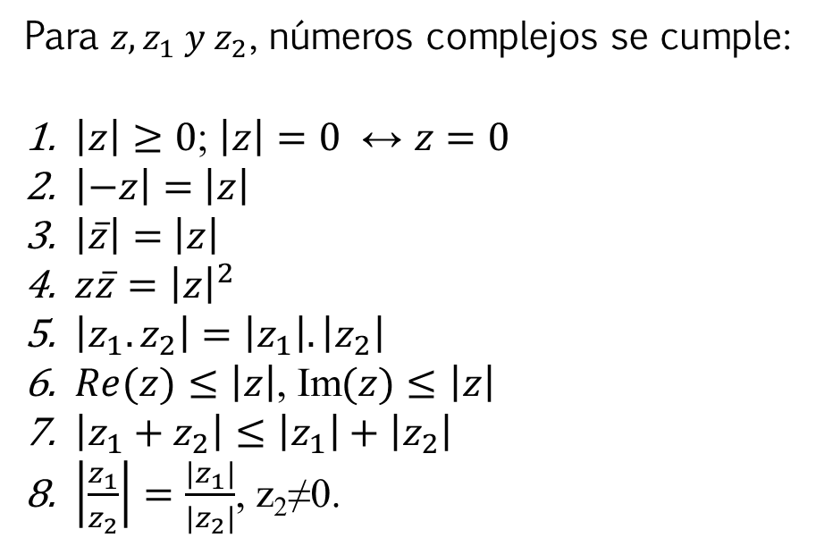
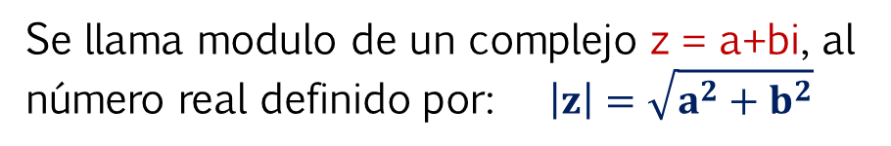
MODULO
PROPIEDADES
Para $z, z_{1} y z_{2}$, números complejos se cumple:
$\left|z\right|≥0$; $\left|z\right|=0 ↔z=0$
$\left|−z\right|=$ $\left|z\right|$
$\left|\overline{z}\right|=$ $\left|z\right|$
$z\overline{z}={\left|z\right|}^{2}$
$\left|z_{1}.z_{2}\right|=\left|z_{1}\right|.\left|z_{2}\right|$
$Re(z)≤\left|z\right|$, Im$(z)≤\left|z\right|$
$\left|z_{1}+z_{2}\right|≤\left|z_{1}\right|+\left|z_{2}\right|$
$\left|\frac{z_{1}}{z_{2}}\right|=\frac{\left|z_{1}\right|}{\left|z_{2}\right|}$, z₂≠0.
Se llama modulo de un complejo z = a+bi, al número real definido por: $\left|z\right|=\sqrt{a^{2}+b^{2}}$
Geométricamente, el módulo de un complejo representa la longitud de su vector posición correspondiente en el plano complejo:
Y
$$z=a+bi$$
b
Ejemplo
El módulo de $z=3+4i$ es;
$$\left|z\right|=\sqrt{3^{2}+4^{2}}=\sqrt{9+16}=\sqrt{25}=5$$
$$\left|Z\right|$$
0
a
X

Slide 14
FORMA BINOMIAL Y TRIGONOMÉTRICA DE UN NÚMERO COMPLEJO

Slide 15
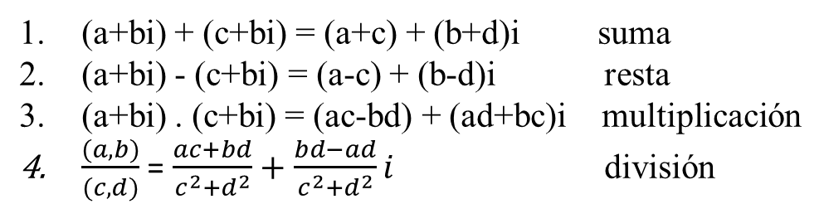
FORMA BINOMIAL
OBSERVACIÓN
El Número Complejo z=a+bi, tiene la forma Binomial, los números reales a y b se denota por:
a = Re(z) parte real de z ;
b = Im(z) parte imaginaria de z.
1) i² = -1, en efecto:
i² = (0,1).(0,1) = (-1,0) = -1
2) (a,b)=a+bi, en efecto
(a,b)=(a,0)+(0,b)=(a,0)+(b,0)(0,1)=a+bi
Luego z se puede escribir de la forma:
z = Re(z) + Im(z).i
OPERACIÓN EN LA FORMA BINOMIAL
(a+bi) + (c+bi) = (a+c) + (b+d)i suma
(a+bi) - (c+bi) = (a-c) + (b-d)i resta
(a+bi) . (c+bi) = (ac-bd) + (ad+bc)i multiplicación
$\frac{(a,b)}{(c,d)}$ = $\frac{ac+bd}{c^{2}+d^{2}}+\frac{bd−ad}{c^{2}+d^{2}}i$ división
Donde el complejo i=(0,1)
es llamada la unidad imaginaria

Slide 16

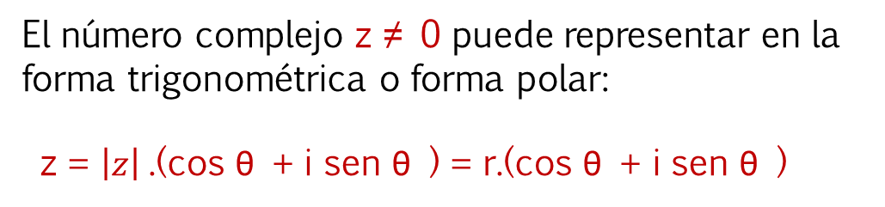
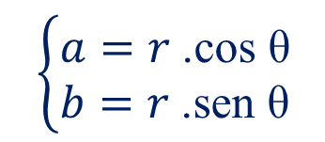
FORMA TRIGONOMÉTRICA
$$\left\{\begin{matrix}a=r \text{.}\text{cos} \text{θ} \\ b=r \text{.}\text{sen} \text{θ}\end{matrix}\right.$$
El número complejo z ≠ 0 puede representar en la forma trigonométrica o forma polar:
z = $\left|z\right|$.(cos θ + i sen θ ) = r.(cos θ + i sen θ )
donde el valor de θ es tal que
0 ≤ θ ≤ 2π se llama argumento principal de z y se denota por arg(z).
Donde: r = $\left|z\right|$ y θ$=arg⁡(z)+2kπ, Ɐkєℤ$
Dado un complejo en la forma
z = (a, b) ó z = a + i b, con a ≠ 0.
Se llama argumento de z a todo valor de θ que satisface las condiciones:
Ejemplo
Expresar z=2i en su forma
trigonométrica
Solución:
Siendo r = 2 y θ = π/2
entonces: z = 2(cos π/2+isen π/2)

Slide 17


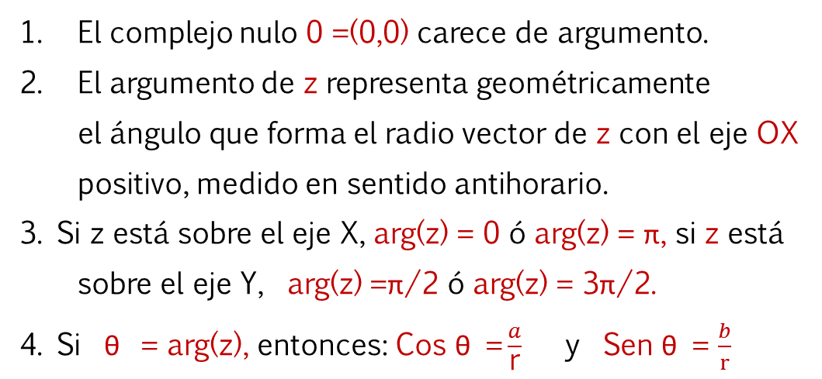
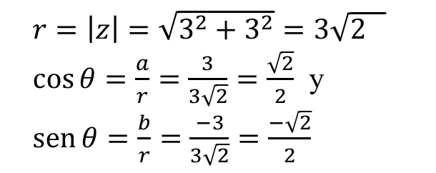
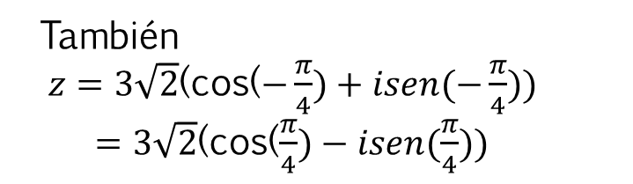
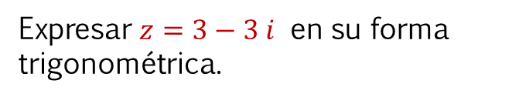
OBSERVACIONES
Ejemplo
El complejo nulo 0 =(0,0) carece de argumento.
El argumento de z representa geométricamente
el ángulo que forma el radio vector de z con el eje OX
positivo, medido en sentido antihorario.
3. Si z está sobre el eje X, arg(z) = 0 ó arg(z) = π, si z está
sobre el eje Y, arg(z) =π/2 ó arg(z) = 3π/2.
4. Si $\text{θ}$ = arg(z), entonces: Cos $\text{θ} \text{=}\frac{a}{\text{r}}$ y Sen $\text{θ}$ = $\frac{b}{r}$
Expresar $z=3−3 i$ en su forma
trigonométrica.
Solución
$r=\left|z\right|=\sqrt{3^{2}+3^{2}}=3\sqrt{2 }$
$\cos{θ=\frac{a}{r}=\frac{3}{3\sqrt{2}}}=\frac{\sqrt{2}}{2}$ y
$\operatorname{sen}{θ=\frac{b}{r}=\frac{−3}{3\sqrt{2}}}=\frac{−\sqrt{2}}{2}$
Implica: arg(z)=7π/4.
Y
$$z=a+bi$$
Entonces $z=3\sqrt{2}$(cos($\frac{7π}{4})+isen(\frac{7π}{4}))$
b
También
$z=3\sqrt{2}$(cos($−\frac{π}{4})+isen(−\frac{π}{4}))$
$=3\sqrt{2}$(cos($\frac{π}{4})−isen(\frac{π}{4}))$
r
θ
0
a
X

Slide 18
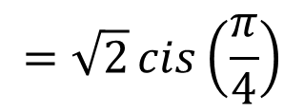
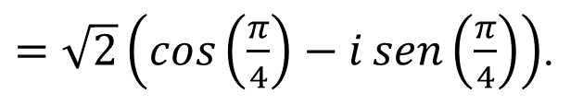
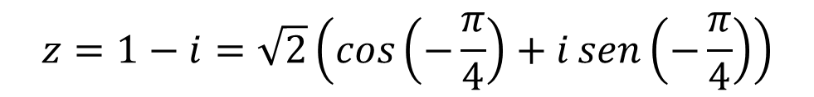

Ejemplo: Halle la forma trigonométrica de $z=1−i$ .
Solución
Hallemos $r=\sqrt{(1)^{2}+(−1)^{2}}=\sqrt{2}$ y $θ=\tan^{−1}\left(\frac{−1}{1}\right)=−\frac{π}{4}$.
Note que $θ$ está en el cuarto cuadrante.
Por lo tanto:
$$z=1−i=\sqrt{2}\left(\cos\left(−\frac{π}{4}\right)+i\operatorname{sen}\left(−\frac{π}{4}\right)\right)$$
$=\sqrt{2}\left(\cos\left(\frac{π}{4}\right)−i\operatorname{sen}\left(\frac{π}{4}\right)\right)$.
$$=\sqrt{2}\operatorname{cis}\left(\frac{π}{4}\right)$$

Slide 19



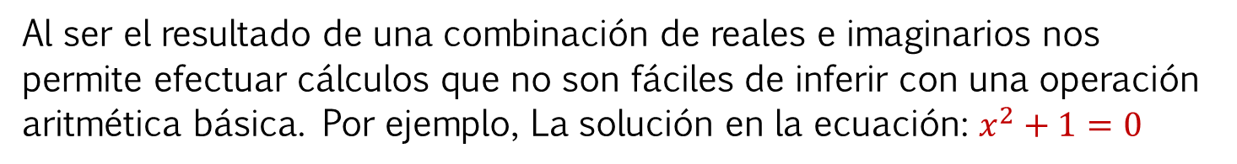
CONCLUSIONES
Los números complejos amplían el conjunto de los números reales obteniendo una gran versatilidad de aplicaciones debido a las características propias de los imaginarios
01
Al ser el resultado de una combinación de reales e imaginarios nos permite efectuar cálculos que no son fáciles de inferir con una operación aritmética básica. Por ejemplo, La solución en la ecuación: $x^{2}+1=0$
02
03
Una consecuencia importante de la representación trigonométrica es su uso en Ingeniería Electrónica y otros campos para una descripción adecuada de señales periódicas variables.

Slide 20

BIBLIOGRAFÍA
Chávez C. (2005). Matemática Básica. 3ª ed .Lima: UNMSM
Chavez C. (2012) Notas de Algebra.1ra Ed. Perú: Moshera
Chávez C. (2005). Matemática Básica. Perú: UNMSM
EspinozaE (2005) Matemática Básica. 2ra Ed. Perú: Moshera
Hasser N., La Salle J. y Sullivan J. (2001)
Rojo A. Algebra I. (1998). Buenos Aires: Eudeba
Stewart J., Redlin L. & Watson S. (2012). Precálculo. Matemáticas para el cálculo (6 Ed). México. Cengage Learning.
Leithold, L. El Cálculo con Geometría Analítica. México: Harla
Venero, A. (2012 ) Matemática Básica. Lima: Gemar
Venero A. (2005). Introducción al análisis matemático. Perú: Gemar.

Slide 21


